Slide 1

四食堂食堂数据分析

Slide 2
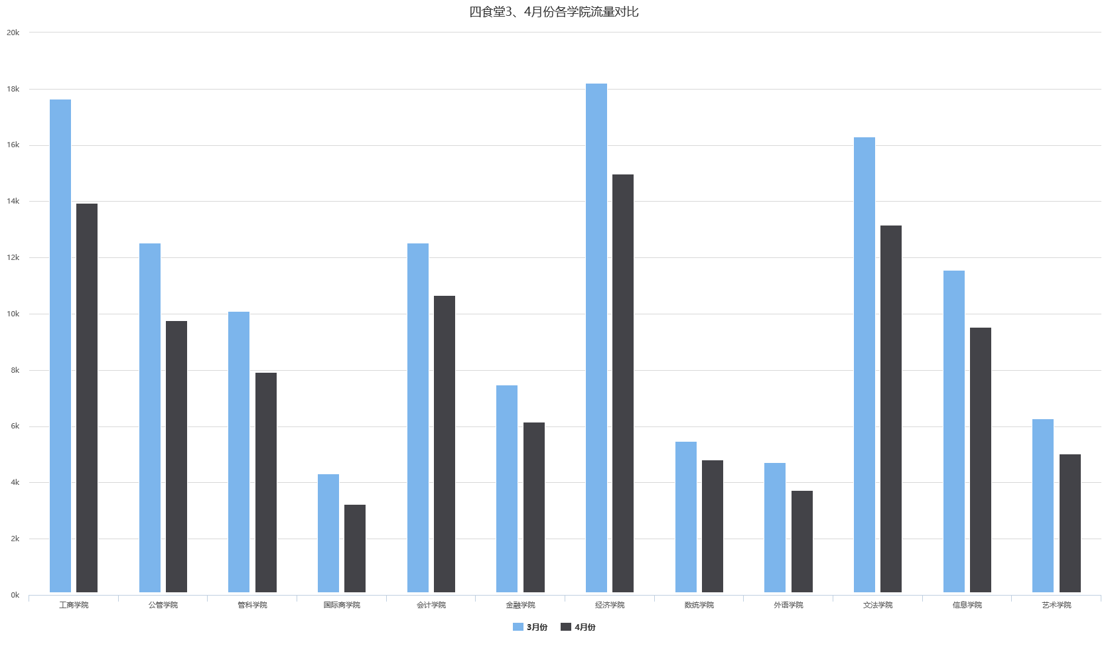

Slide 3
整体上各学院在四食堂的消费人流量4月份相比3月份有所减少。
四食堂的消费的人流数中经济学院最多，达到33179次（3月：18203次+4月：14976次）；而国际商学院最少，仅有7555次（3月：4324次+4月：3231次）。

Slide 4
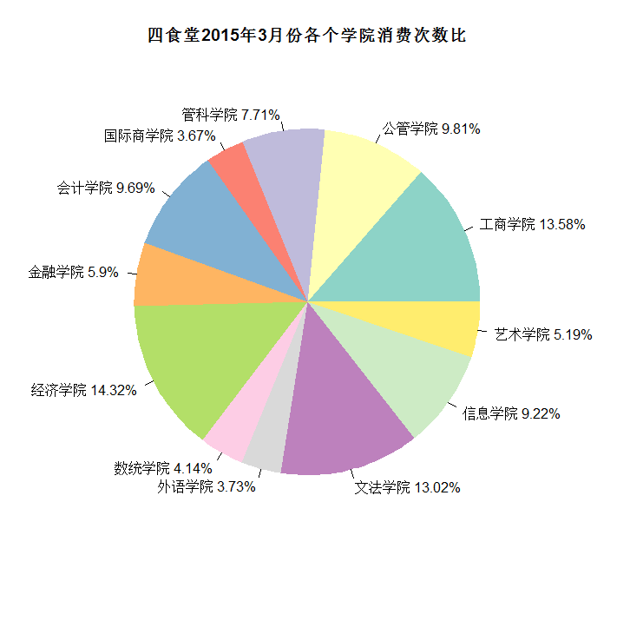
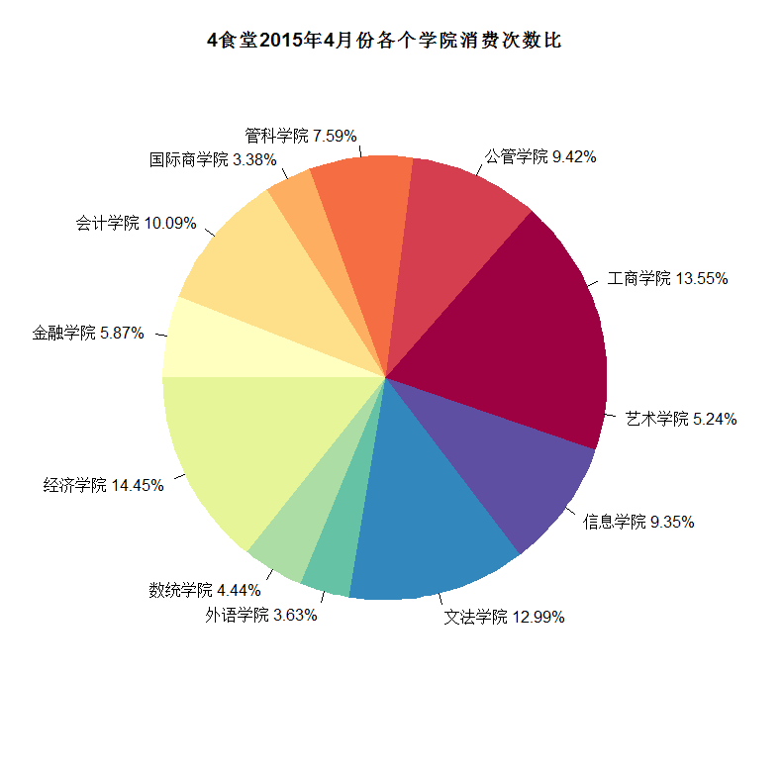

Slide 5
经济学院在四食堂的消费次数最多，占总消费次数14.4%左右；
而外语学院的消费次数最少，
占3.6%左右。

Slide 6
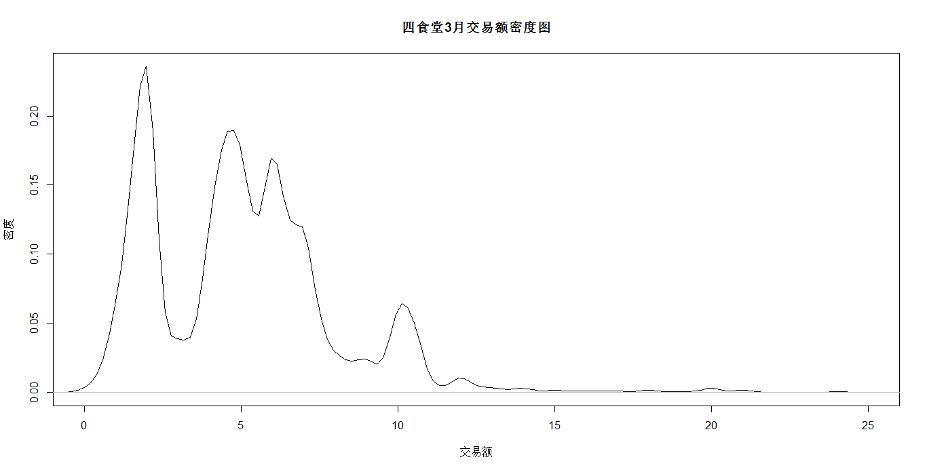
密度越高表示该笔交易额消费人次越多。

Slide 7
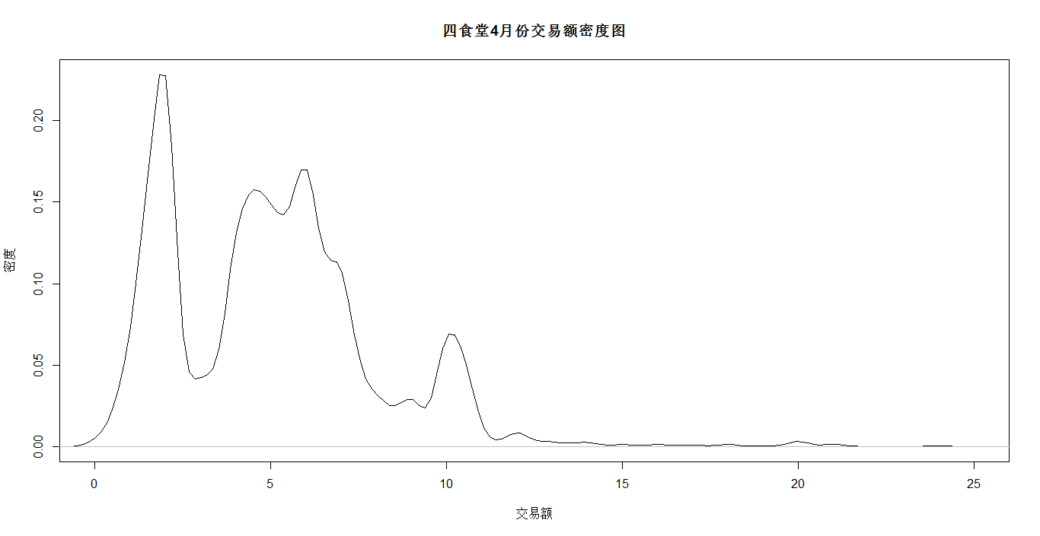
密度越高表示该笔交易额消费人次越多。

Slide 8
我校学生在四食堂的单笔消费额大致为1到3元以及4到8元；同时，在四食堂的单笔消费额水平最高的是国际商学院，单笔消费额水平最低的是管科学院和信息学院。

Slide 9
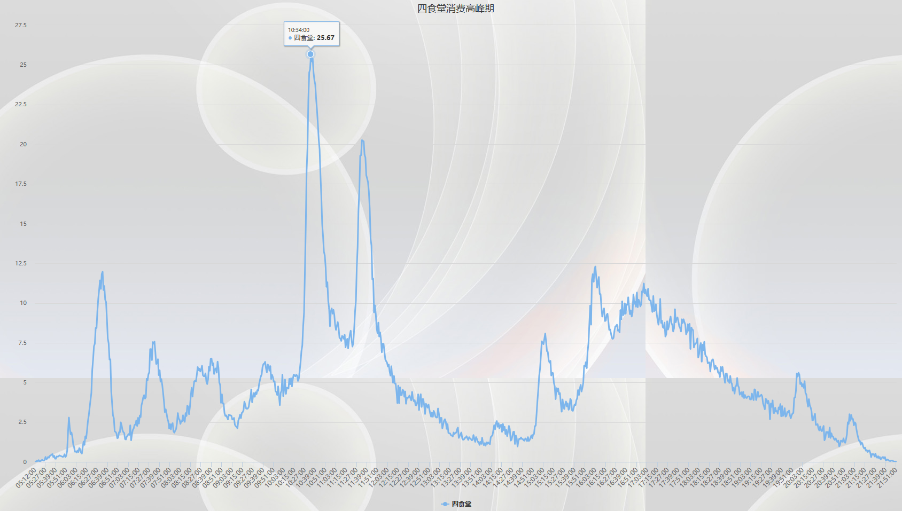
10:34为最大人流量时刻

Slide 10
四食堂早餐高峰期在6:32左右，中餐高峰期在10:34和11:34的时候，而晚餐在16:03到17:03期间交易次数较多，夜宵则在19:56和21:00时到达高峰。

